Slide 1


Norme de qualité sur
le diabète de type 1
Orienter des soins fondés sur des données probantes pour les personnes de tous âges atteintes de diabète de type 1 en Ontario
Notes:
Si vous avez des questions sur le contenu de cette présentation, veuillez nous contacter à QualityStandards@ontariohealth.ca

Slide 2
Objectifs
Aperçu des normes de qualité
De quoi s’agit-il? Comment sont-elles utilisées?
Pourquoi cette norme de qualité est-elle nécessaire?
Il existe des lacunes et des écarts dans la qualité des soins pour les personnes atteintes de diabète de type 1
Énoncés de qualité pour améliorer les soins
Les énoncés clés de la norme de qualité sur les soins aux personnes atteintes de diabète de type 1
Manière de mesurer le succès
Indicateurs qui peuvent vous aider à mesurer vos efforts d’amélioration de la qualité

Slide 3
Normes de qualité
Informent les cliniciens et les patients sur ce devraient être la qualité des soins
Elles se concentrent sur les affections ou les processus pour lesquels il existe des variations importantes dans la prestation des soins, ou sur les écarts entre les soins offerts en Ontario et ceux que les patients devraient recevoir
Elles reposent sur les meilleures données probantes disponibles
Notes:
Les normes de qualité sont un petit ensemble d’énoncés à incidence élevée qui décrivent les soins optimaux lorsqu’il existe des écarts de qualité cernés en Ontario.
Leur application est volontaire et les normes sont de nature ambitieuse.
Conçues pour « relever le niveau » dans le but d’offrir les meilleurs soins possible à tous les Ontariens, peu importe où ils vivent dans la province.
Il existe de nombreuses lignes directrices, normes professionnelles et autres recommandations qui enrichissent l’ensemble des données probantes. Les normes de qualité complètent ces ressources.
Les normes de qualité énoncent les caractéristiques des soins qui devraient être offerts, mais ne nomment pas les personnes qui devraient les offrir (contrairement aux guides de pratique clinique et guides de pratiques exemplaires).
Les normes de qualité sont :
Concises : 5 à 15 énoncés solides, fondés sur des données probantes, portant sur des domaines de priorité élevée pour l’amélioration.
Accessibles : aident les cliniciens et les organismes de fournisseurs à offrir des soins de la plus haute qualité possible, et les patients à connaître les sujets à aborder avec leurs fournisseurs de soins (comparativement aux guides de pratique clinique, qui sont assez arides, les normes sont très accessibles et écrites en langage clair).
Mesurables : chaque énoncé est accompagné d’un ou de plusieurs indicateurs de qualité (structure, processus ou résultat), ainsi que d’un ensemble de mesures des résultats pour l’ensemble de la norme.
Applicables : des outils et des ressources d’amélioration de la qualité soutiennent chaque norme en vue de favoriser l’adoption.

Slide 4
Normes de qualité
Aider les professionnels de la santé à savoir quels soins fournir, en se basant sur les données probantes et le consensus d’experts
Aider les organismes de soins de santé à mesurer, à évaluer et à améliorer la qualité des soins qu’ils fournissent
Assurer continuellement
des soins de grande qualité dans l’ensemble de la province
Aider les patients, les résidents, les familles et les soignants à savoir ce qu’ils doivent peuvent exiger en matière de soins
Notes:
Les patients, les aidants naturels et le public peuvent utiliser les normes de qualité pour comprendre les caractéristiques de soins d’excellente qualité, savoir à quoi ils devraient s’attendre de leurs fournisseurs de soins de santé et connaître la façon de discuter de la qualité de leurs soins.
Les régions provinciales et les organismes responsables de la prévention des maladies peuvent recourir aux normes de qualité pour mesurer les résultats de santé, tenir les fournisseurs de services de santé responsables de la prestation de soins de qualité supérieure et orienter les stratégies d’amélioration régionales.
Les organismes fournisseurs de soins de santé peuvent utiliser les normes de qualité pour mesurer et vérifier la qualité de leurs soins, cerner les écarts, orienter les stratégies d’amélioration organisationnelles et aiguiller les investissements dans les programmes cliniques.
Les professionnels de la santé peuvent recourir aux normes de qualité pour évaluer la façon dont ils exercent leur profession et cerner les secteurs d’amélioration de la qualité au niveau personnel et à l’échelle organisationnelle et ils peuvent intégrer les énoncés fondés sur des données probantes dans le perfectionnement professionnel.
Le gouvernement peut utiliser les normes de qualité pour cerner les domaines de priorité à l’échelle provinciale, éclairer les nouvelles initiatives de collecte de données et de production de rapports et concevoir des indicateurs de rendement et des incitatifs sous forme de financement.

Slide 5


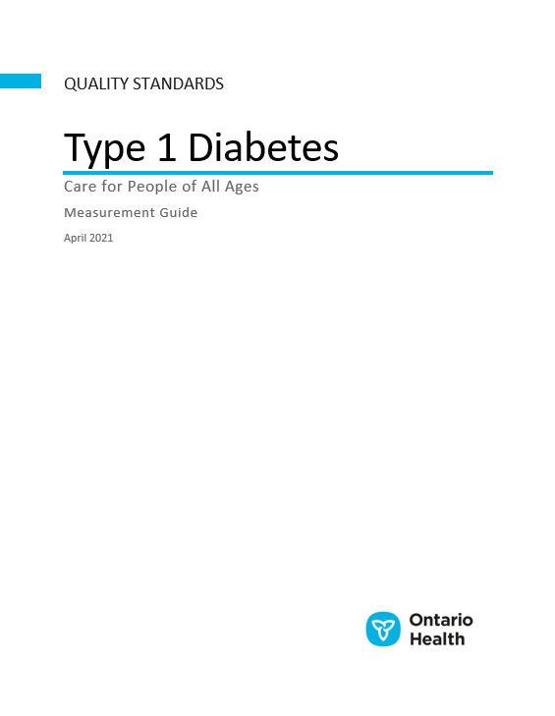

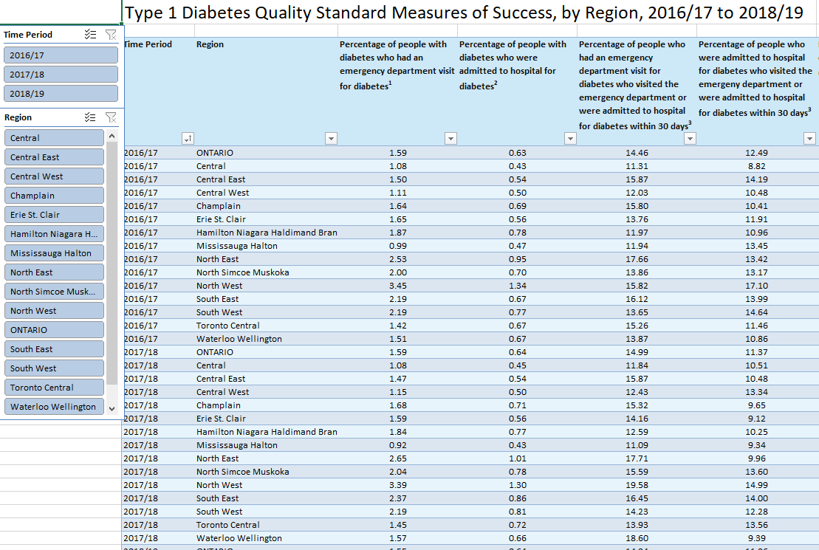
Ressources des normes de qualité
Norme de qualité
Guide du patient
Guide de démarrage
Tableaux de données
Guide de mesure
Vous trouverez ces ressources ici :
https://www.hqontario.ca/Améliorer-les-soins-grâce-aux-données-probantes/Normes-de-qualité/Voir-toutes-les-normes-de-qualité/Diabète-de-type-1
Notes:
Chaque norme de qualité porte sur une question de soins de santé spécifique. L’élaboration de chaque norme de qualité s’accompagne d’un assortiment de ressources.
Au moyen d’énoncés concis et faciles à comprendre, les normes de qualité décrivent à quoi ressemblent des soins de qualité pour une affection ou un sujet en fonction des données probantes.
Chaque norme de qualité est accompagnée des documents suivants :
Un guide du patient
Un guide de démarrage
Des tableaux de données
Un guide de mesure
Les normes de qualité fournissent un plan d’action afin de permettre au système de soins de santé en Ontario de mieux fonctionner, de faciliter les transitions harmonieuses et de s’assurer que les patients reçoivent les mêmes soins de qualité supérieure, quel que soit l’endroit où ils vivent.

Slide 6
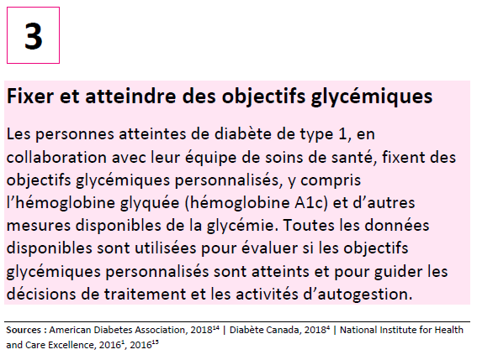
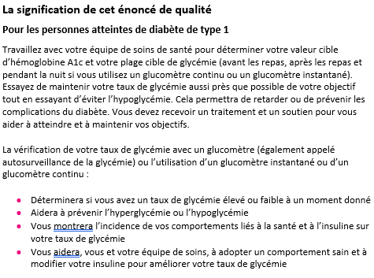
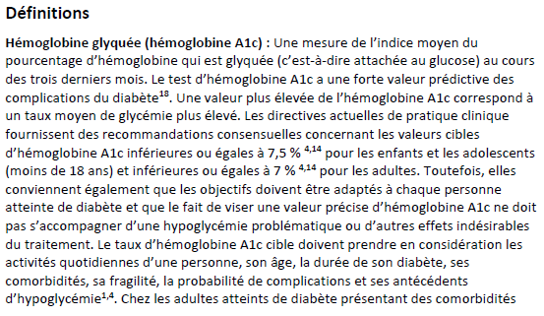
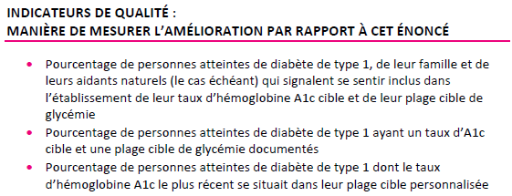
Aperçu de la norme de qualité
L’Énoncé
Le public
Les définitions
Les indicateurs

Slide 7
Normes de qualité :
Guide du patient
Le guide du patient est conçu pour donner aux patients de l’information sur ce à quoi ressemblent des soins de qualité pour diverses affections, en se fondant sur les meilleures données probantes, afin qu’ils puissent poser des questions éclairées à leurs fournisseurs de soins de santé.
Notes:
Chaque norme de qualité comprend un résumé en langage simple pour les patients, les familles, les aidants naturels et le public, appelé le guide de conversation du patient.
Participation des patients aux normes de qualité :
Participation à des comités consultatifs en tant que membres
Groupes de discussion et entretiens avec des informateurs clés sur des sujets précis (au besoin)
Période de commentaires du public pour chaque norme de qualité
Consultations sur le guide de conversation des patients

Slide 8
Normes de qualité :
Comment le système de santé peut appuyer la mise en œuvre
La mise en œuvre des normes de qualité peut être difficile en raison d'obstacles ou de lacunes au niveau du système, dont beaucoup ont été identifiés tout au long de l'élaboration de cette norme. Santé Ontario travaillera avec d'autres partenaires provinciaux, dont le ministère de la Santé, et les soutiendra afin de combler les lacunes au niveau du système pour soutenir la mise en œuvre des normes de qualité.

Slide 9
Normes de qualité :
Outils de mise en œuvre
Le Guide de démarrage :
Décrit le processus d’utilisation de la norme de qualité à titre de ressource pour offrir des soins de qualité supérieure
Contient des démarches fondées sur des données probantes, ainsi que d’autres outils et modèles utiles pour mettre en œuvre les idées de changement à l’échelle de la pratique
Notes:
Toutefois, il y a des choses que nous pouvons faire aujourd’hui malgré les vastes obstacles systémiques qui pourraient prendre du temps à surmonter. Le Guide de démarrage est un document qui décrit le processus d’utilisation des normes de qualité à titre de ressources pour offrir des soins de qualité supérieure. Il compile un certain nombre de ressources afin de soutenir l’adoption des normes, notamment des liens vers des ressources sur la mise en œuvre et l’amélioration de la qualité, des exemples et des activités à des fins de réflexion, ainsi que des modèles et des documents pour soutenir les activités de planification de la mise en œuvre. Le Guide de démarrage comprend également un modèle de plan d’action et des exemples sur la manière dont les plans d’amélioration de la qualité peuvent aider à faire progresser les normes de qualité.

Slide 10


Normes de qualité :
Quorum
Quorum est une communauté en ligne qui a pour ambition d’améliorer la qualité des soins de santé en Ontario.
La Série sur l’adoption de normes de qualité met en évidence les efforts déployés dans le domaine des soins de santé pour mettre en œuvre des changements et éliminer les lacunes en matière de soins liés aux normes de qualité.
quorum.hqontario.ca
Notes:
Le programme des normes de qualité a mis en évidence plusieurs exemples d’organisations et de groupes qui utilisent diverses normes et procédures de déclaration dans leur milieu de soins cliniques, leur organisation ou leur établissement. Ces exemples se trouvent dans des publications et des discussions sur Quorum.
De plus, nous travaillons à la compilation de ressources et d’outils, tant pour les cliniciens que pour les patients et les familles.
L’accent est mis sur les exemples de mise en œuvre et d’adoption, et sur la façon dont les organisations appliquent les normes de qualité dans leur pratique pour donner des soins.
Nous aimerions beaucoup savoir si vous voulez contribuer à un message ou à un article.

Slide 11
Normes de qualité :
Guide de mesure
Le guide de mesure comporte deux sections dédiées :
Mesure locale : ce que vous pouvez faire pour évaluer la qualité des soins que vous fournissez à l’échelle locale
Mesure provinciale : ce que vous pouvez faire pour mesurer le succès de la norme de qualité à l’échelle provinciale

Slide 12
Normes de qualité :
Tableaux de données
Les tableaux de données peuvent être utilisés pour examiner les variations dans les résultats des indicateurs dans l’ensemble de la province. Ils comprennent des données sur les indicateurs clés :
Au fil du temps pour l’Ontario
Dans toutes les régions de l’Ontario
Pour des mesures précises de l’équité (âge, sexe, ruralité et revenu du ménage)

Slide 13
Pourquoi avons-nous besoin
d’une norme de qualité sur
le diabète de type 1?
Remarque : Les données des indicateurs pour la norme de qualité relative sur le diabète de type 1 présentées dans les diapositives 15 à 20 sont des taux préliminaires et ne sont pas ajustées pour les facteurs autres que l’âge et le sexe (par exemple, les complications et conditions) qu’une personne atteinte de diabète peut avoir. Reportez-vous au Guide de mesure de la norme de qualité sur le diabète de type 1 pour les caractéristiques techniques (par exemple, les critères d’inclusion exclusion).
Notes:
Les données présentées dans les diapositives suivantes sont destinées aux personnes atteintes de diabète de type 1 et à leurs soignants.

Slide 14

En 2019, environ
1,5 million d’Ontariens, soit 10 % de la population de la province, étaient atteints de diabète (type 1 et type 2).
Selon les estimations, 5 à 10 % de ces cas sont des diabètes de type 1.
Source : Diabetes Canada. Diabetes in Ontario. [Internet]. Toronto (ON) : Diabetes Canada; 2019 [cité le 16 janvier 2020]. Disponible à : https://www.diabetes.ca/DiabetesCanadaWebsite/media/About-Diabetes/Diabetes Charter/2019-Backgrounder-Ontario.pdf

Slide 15

Par rapport à la population générale, les personnes atteintes de diabète (type 1 ou type 2) ont un taux d’hospitalisation plus élevé :
  3 x plus élevé pour les maladies cardiovasculaires
  12 x plus élevé pour les néphropathies au stade terminal
  20 x plus élevé pour l’amputation pour cause pathologique d’un membre inférieur
Le risque de cécité chez les personnes atteintes de diabète est jusqu’à 25 fois plus élevé que chez les personnes non diabétiques
Source : Agence de la santé publique du Canada. Le diabète au Canada : Perspective de santé publique sur les faits et chiffres. [Internet]. Ottawa (ON) : Agence de la santé publique du Canada; 2011 [cité le 6 mars 2019]. Disponible à : https://www.canada.ca/fr/sante-publique/services/maladies-chroniques/rapports-publications/diabete/diabete-canada-perspective-sante-publique-faits-chiffres.html

Slide 16

Plus de 30 % des personnes diabétiques présentent des signes importants de dépression et 11 % d’entre elles répondent aux critères diagnostiques d’un trouble dépressif majeur concomitant, soit deux fois plus que les personnes non-diabétiques.
Source : Diabetes Canada. Diabetes in Ontario. [Internet]. Toronto (ON) : Diabetes Canada; 2019 [cité le 16 janvier 2020]. Disponible à : https://www.diabetes.ca/DiabetesCanadaWebsite/media/About-Diabetes/Diabetes Charter/2019-Backgrounder-Ontario.pdf

Slide 17
En 2018-2019, 1,55 % (n=22 300) et 0,64 % (n=9 153) des personnes diabétiques se sont rendues à l’urgence ou ont été hospitalisées pour le diabète, respectivement. Les régions du Nord-Ouest et du Nord-Est présentaient les taux les plus élevés dans les deux cas.
Remarque : Les sources des données actuellement disponibles sont limitées dans leur capacité à différencier les types de diabète. Dans les tableaux de données, les résultats des indicateurs comprennent à la fois le diabète de type 1 et de type 2.
Sources : Discharge Abstract Database, National Ambulatory Care Reporting System, Ontario Diabetes Database; fourni par l’Institute for Clinical Evaluative Sciences.

Slide 18
En 2018-2019, les personnes diabétiques plus jeunes étaient plus susceptibles que les personnes diabétiques plus âgées de devoir se rendre à l’urgence ou d’être hospitalisées pour cause de diabète.
Remarque : Les sources des données actuellement disponibles sont limitées dans leur capacité à différencier les types de diabète. Dans les tableaux de données, les résultats des indicateurs comprennent à la fois le diabète de type 1 et de type 2.
Sources : Discharge Abstract Database, National Ambulatory Care Reporting System, Ontario Diabetes Database; fourni par l’Institute for Clinical Evaluative Sciences.

Slide 19
En 2018-2019, 14,94 % des personnes qui se sont rendues à l’urgence et 11,96 % des personnes qui ont été hospitalisées pour le diabète ont eu besoin de soins actifs d’urgence pour le diabète dans les 30 jours.
Remarque : Les sources des données actuellement disponibles sont limitées dans leur capacité à différencier les types de diabète. Dans les tableaux de données, les résultats des indicateurs comprennent à la fois le diabète de type 1 et de type 2.
Sources : Discharge Abstract Database, National Ambulatory Care Reporting System; fourni par l’Institute for Clinical Evaluative Sciences.

Slide 20
En 2018-2019, les personnes atteintes de diabète ont présenté un large éventail de complications liées au diabète.
Remarque : Les sources des données actuellement disponibles sont limitées dans leur capacité à différencier les types de diabète. Dans les tableaux de données, les résultats des indicateurs comprennent à la fois le diabète de type 1 et de type 2.
Sources : Discharge Abstract Database, National Ambulatory Care Reporting System, Ontario Diabetes Database, Ontario Health Insurance Plan; fourni par l’Institute for Clinical Evaluative Sciences.

Slide 21
En 2018-2019, les personnes diabétiques avec un revenu plus faible étaient plus susceptibles d’avoir une complication liée au diabète.
Remarque : Les sources des données actuellement disponibles sont limitées dans leur capacité à différencier les types de diabète. Dans les tableaux de données, les résultats des indicateurs comprennent à la fois le diabète de type 1 et de type 2.
Sources : Discharge Abstract Database, National Ambulatory Care Reporting System, Ontario Diabetes Database, Ontario Health Insurance Plan; fourni par l’Institute for Clinical Evaluative Sciences.

Slide 22
En 2018-2019, seulement la moitié des personnes atteintes de diabète en Ontario ont subi au moins deux tests d’hémoglobine A1C administrés par un médecin. Moins d’un tiers des jeunes et moins de deux tiers des adultes ont atteint les seuils prescrits pour l’hémoglobine A1C.
Indicateur | Pourcentage
Pourcentage de personnes diabétiques ayant subi au moins deux tests d’hémoglobine A1C sur une période d’un an | 50,99 %
Pourcentage de personnes diabétiques dont la valeur la plus récente de l’hémoglobine A1C était : | Inférieur ou égal à 7,0 % pour les personnes âgées de 18 ans et plus : 29,99 %
Pourcentage de personnes diabétiques ayant subi un test d’hémoglobine A1C dont la valeur la plus récente était inférieure ou égale à 7,5 % (pour les personnes âgées de moins de 18 ans) | Inférieur ou égal à 7,5 % pour les personnes âgées de moins de 18 ans : 60,24 %
Remarque : Les sources des données actuellement disponibles sont limitées dans leur capacité à différencier les types de diabète. Dans les tableaux de données, les résultats des indicateurs comprennent à la fois le diabète de type 1 et de type 2.
Sources : Base de données sur le diabète de l’Ontario, Système d’information de laboratoire de l’Ontario; fourni par l’Institute for Clinical Evaluative Sciences.

Slide 23
Énoncés de qualité pour améliorer les soins

Slide 24
Portée de cette norme de qualité
Cette norme de qualité concerne les soins pour les personnes de tous âges qui ont reçu un diagnostic de diabète de type 1. Il s’applique à tous les milieux
Cette norme de qualité n’inclut pas les soins pour les personnes enceintes atteintes de diabète de type 1. Pour une norme de qualité concernant les soins pour les personnes atteintes de diabète de type 1 ou de type 2 qui tombent enceintes ou aux personnes qui ont reçu un diagnostic de diabète gestationnel, veuillez consulter la norme de qualité intitulée Diabète de grossesse
Notes:
Portée de cette norme de qualité
Cette norme de qualité concerne les soins pour les personnes de tous âges qui ont reçu un diagnostic de diabète de type 1. Il s’applique à tous les milieux.
Cette norme de qualité n’inclut pas les soins pour les personnes enceintes atteintes de diabète de type 1. Pour une norme de qualité concernant les soins pour les personnes atteintes de diabète de type 1 ou de type 2 qui tombent enceintes ou aux personnes qui ont reçu un diagnostic de diabète gestationnel, veuillez consulter la norme de qualité intitulée Diabète de grossesse.

Slide 25
Thèmes de l’énoncé sur cette norme de qualité
Éducation et soutien en matière d’autogestion du diabète
Accès à une équipe interprofessionnelle de soins
Fixer et atteindre des objectifs glycémiques
Cerner et évaluer les besoins en matière de santé mentale
Transition de la prise en charge du diabète chez l’enfant à celle chez l’adulte
Notes:
Énoncé de qualité 1 : Éducation et soutien en matière d’autogestion du diabète
Un programme d’éducation et de soutien personnalisé et structuré en matière d’autogestion est offert aux personnes atteintes de diabète de type 1, à leur famille et à leurs aidants naturels au moment du diagnostic et de façon continue.
Énoncé de qualité 2 : Accès à une équipe interprofessionnelle de soins
Les personnes atteintes de diabète de type 1 ont accès à une équipe interprofessionnelle de soins de santé ayant reçu une formation sur le diabète de type 1.
Énoncé de qualité 3 : Fixer et atteindre des objectifs glycémiques
Les personnes atteintes de diabète de type 1, en collaboration avec leur équipe de soins de santé, fixent des objectifs glycémiques personnalisés, y compris l’hémoglobine glyquée (hémoglobine A1c) et d’autres mesures disponibles de la glycémie. Toutes les données disponibles sont utilisées pour évaluer si les objectifs glycémiques personnalisés sont atteints et pour guider les décisions de traitement et les activités d’autogestion.
Énoncé de qualité 4 : Cerner et évaluer les besoins en matière de santé mentale
Les personnes atteintes de diabète de type 1 font l’objet d’un dépistage régulier de la détresse psychologique et des troubles de santé mentale à l’aide de questions de dépistage reconnues ou d’outils de dépistage validés. Les personnes dont le dépistage est positif pour un trouble de santé mentale sont orientées vers un professionnel de la santé ayant une expertise en santé mentale pour une évaluation et un traitement plus poussés.
Énoncé de qualité 5 : Transition de la prise en charge du diabète chez l’enfant à celle chez l’adulte
Les personnes atteintes de diabète de type 1 bénéficient d’une transition planifiée, coordonnée et soutenue entre les soins pour les enfants et les soins pour les adultes.

Slide 26
Énoncé de qualité 1 :
Éducation et soutien en matière d’autogestion du diabète
Un programme d’éducation et de soutien personnalisé et structuré en matière d’autogestion est offert aux personnes atteintes de diabète de type 1, à leur famille et à leurs aidants naturels au moment du diagnostic et de façon continue.
Notes:
Énoncé de qualité 1 : Éducation et soutien en matière d’autogestion du diabète
Un programme d’éducation et de soutien personnalisé et structuré en matière d’autogestion est offert aux personnes atteintes de diabète de type 1, à leur famille et à leurs aidants naturels au moment du diagnostic et de façon continue.

Slide 27
Énoncé de qualité 2 :
Accès à une équipe interprofessionnelle de soins
Les personnes atteintes de diabète de type 1 ont accès à une équipe interprofessionnelle de soins de santé ayant reçu une formation sur le diabète de type 1.
Notes:
Énoncé de qualité 2 : Accès à une équipe interprofessionnelle de soins
Les personnes atteintes de diabète de type 1 ont accès à une équipe interprofessionnelle de soins de santé ayant reçu une formation sur le diabète de type 1.

Slide 28
Énoncé de qualité 3 :
Fixer et atteindre des objectifs glycémiques
Les personnes atteintes de diabète de type 1, en collaboration avec leur équipe de soins de santé, fixent des objectifs glycémiques personnalisés, y compris l’hémoglobine glyquée (hémoglobine A1c) et d’autres mesures disponibles de la glycémie. Toutes les données disponibles sont utilisées pour évaluer si les objectifs glycémiques personnalisés sont atteints et pour guider les décisions de traitement et les activités d’autogestion.
Notes:
Énoncé de qualité 3 : Fixer et atteindre des objectifs glycémiques
Les personnes atteintes de diabète de type 1, en collaboration avec leur équipe de soins de santé, fixent des objectifs glycémiques personnalisés, y compris l’hémoglobine glyquée (hémoglobine A1c) et d’autres mesures disponibles de la glycémie. Toutes les données disponibles sont utilisées pour évaluer si les objectifs glycémiques personnalisés sont atteints et pour guider les décisions de traitement et les activités d’autogestion.

Slide 29
Énoncé de qualité 4 :
Cerner et évaluer les besoins en matière de santé mentale
Les personnes atteintes de diabète de type 1 font l’objet d’un dépistage régulier de la détresse psychologique et des troubles de santé mentale à l’aide de questions de dépistage reconnues ou d’outils de dépistage validés. Les personnes dont le dépistage est positif pour un trouble de santé mentale sont orientées vers un professionnel de la santé ayant une expertise en santé mentale pour une évaluation et un traitement plus poussés.
Notes:
Énoncé de qualité 4 : Cerner et évaluer les besoins en matière de santé mentale
Les personnes atteintes de diabète de type 1 font l’objet d’un dépistage régulier de la détresse psychologique et des troubles de santé mentale à l’aide de questions de dépistage reconnues ou d’outils de dépistage validés. Les personnes dont le dépistage est positif pour un trouble de santé mentale sont orientées vers un professionnel de la santé ayant une expertise en santé mentale pour une évaluation et un traitement plus poussés.

Slide 30
Énoncé de qualité 5 :
Transition de la prise en charge du diabète chez l’enfant à celle chez l’adulte
Les personnes atteintes de diabète de type 1 bénéficient d’une transition planifiée, coordonnée et soutenue entre les soins pour les enfants et les soins pour les adultes.
Notes:
Énoncé de qualité 5 : Transition de la prise en charge du diabète chez l’enfant à celle chez l’adulte
Les personnes atteintes de diabète de type 1 bénéficient d’une transition planifiée, coordonnée et soutenue entre les soins pour les enfants et les soins pour les adultes.

Slide 31
Manière de mesurer
le succès
Notes:
Le Comité consultatif sur la norme de qualité relative au diabète de type 1 a défini certains objectifs généraux pour cette norme de qualité. Ceux-ci ont été mis en correspondance avec des indicateurs qui peuvent être utilisés pour évaluer la qualité des soins fournis au niveau provincial et local.

Slide 32
Indicateurs qui peuvent être mesurés à l’aide de données provinciales
Remarque : Les indicateurs ci-dessous sont censés s’appliquer spécifiquement aux personnes atteintes de diabète de type 1; toutefois, les sources de données actuellement disponibles sont limitées dans leur capacité à différencier les types de diabète. Des travaux de sondage sont en cours pour y remédier. Pour l’instant, ces mesures incluent toutes les personnes atteintes de diabète.

Slide 33
Indicateurs pouvant être mesurés à l’aide de données provinciales (suite de la diapositive précédente)
Pourcentage de personnes atteintes de diabète qui ont bénéficié d’une visite de soins actifs urgents liée au diabète, signalé par
  Visites aux services d’urgence
  Admissions à l’hôpital
Pourcentage de personnes ayant bénéficié d'une visite de soins actifs urgents pour le diabète qui se sont rendues aux urgences ou ont été hospitalisées pour le diabète dans les 30 jours, signalé par :
  Visites aux services d’urgence
  Admissions à l’hôpital

Slide 34
Indicateurs pouvant être mesurés à l’aide de données provinciales (suite de la diapositive précédente)
Pourcentage de personnes atteintes de diabète qui ont eu une complication liée au diabète, signalé par :
  Amputations (au-dessus de la cheville, sous la cheville)
  Complications cardiovasculaires
  Maladie rénale en phase terminale
  Hyperglycémie, hypoglycémie ou acidocétose
  Rétinopathie
  Infection de la peau et des tissus mous ou ulcère du pied
Pourcentage de personnes atteintes de diabète qui ont subi au moins deux tests de taux d’hémoglobine A1C sur une période d'un an

Slide 35
Indicateurs pouvant être mesurés à l’aide de données provinciales (suite de la diapositive précédente)
Pourcentage de personnes atteintes de diabète dont la dernière valeur d’hémoglobine A1C était inférieure ou égale à :
  7,0 % pour les personnes âgées de 18 ans et plus
  7,5 % pour les personnes de moins de 18 ans
Pourcentage de personnes atteintes de diabète qui ont bénéficié d’une visite de soins actifs urgents liée à une maladie mentale, signalé par :
  Visites aux services d’urgence
  Admissions à l’hôpital

Slide 36
Indicateurs ne pouvant être mesurés qu’à l’aide de données locales
Pourcentage de personnes atteintes de diabète de type 1, de leurs familles et de leurs soignants (le cas échéant) qui déclarent se sentir en confiance pour savoir comment gérer leur diabète
Pourcentage de personnes atteintes de diabète de type 1 qui déclarent que leur équipe interprofessionnelle de soins de santé pour le diabète les fait toujours ou souvent participer aux décisions concernant leurs soins

Slide 37
Sources des données et remerciements
Les données utilisées dans cette présentation ont été fournies par l’Institute for Clinical Evaluative Sciences (ICES), qui est financé par une subvention annuelle du ministère de la Santé de l’Ontario et du ministère des Soins de longue durée. Les opinions, résultats et conclusions présentés dans ce rapport sont ceux des auteurs et sont indépendants des sources de financement. Aucune approbation du ICES, du ministère de la Santé ou du ministère des Soins de longue durée n’est prévue ou ne devrait être déduite du présent rapport. Les liens entre les différents ensembles de données ont été effectués à l’aide d’identificateurs codés uniques et analysés par l’ICES. Certaines données utilisées dans ce rapport sont fondées sur des données et des renseignements compilés et fournis par l’Institut canadien d’information sur la santé (ICIS). Les analyses, conclusions, opinions et énoncés exprimés dans le présent rapport sont ceux des auteurs, et pas nécessairement ceux de l’ICIS.

Slide 38

Merci.
POURSUIVONS LA CONVERSATION
HQOntario.ca | OntarioHealth.ca
@SanteOntarioSO
Ontario Health
@SanteOntarioSO
Ontario Health

